Slide 1


Báo cáo
KĨ THUẬT ĐỒ HỌA
Chủ đề 6: Sử dụng các phép biến hình trong không gian 2 chiều để tạo thành một kịch bản.
GVHD: TS. Lâm Thị Ngọc Châu
SVTD: Ngô Giang Thanh (1101682)
Trần Minh Trung ()

Slide 2
Nội dung báo cáo:
Sơ lược về phép biến hình (2 chiều)
Kịch bản

Slide 3
Sơ lược về phép biến hình
Phép biến hình trong không gian 2 chiều gồm:
Tịnh tiến
Tỉ lệ
Quay
Đối xứng
Biến dạng
Biến đổi ngược

Slide 4
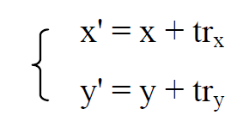
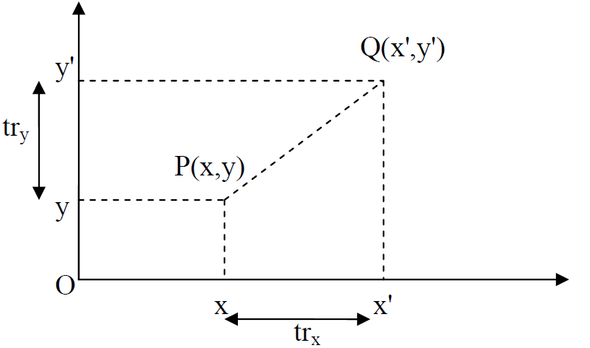
Sơ lược về phép biến hình
Phép tịnh tiến
 Công dụng: Dùng để dịch chuyển đối tượng từ vị trí này sang
vị trí khác (trong màn hình đồ họa).
 Công thức:
Trong đó:
+ (tr_{x},tr_{y}) là vector tịnh tiến
hay vector độ đời

Slide 5
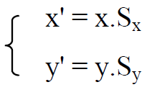
Sơ lược về phép biến hình
Phép tỉ lệ
Công dụng: Dùng để thay đổi kích thước đối tượng – co giãn theo
      hoành hoặc tung độ (trong màn hình đồ họa).
 Công thức:
Trong đó:
+ S_{x},S_{y} là hệ số tỉ lệ.
+ Khi S_{x} , S_{y} < 1 . Thu nhỏ đối tượng.
+ S_{x} = S_{y .}, đồng dạng (Cùng phóng đại hoặc cùng thu nhỏ)
+ S_{x} và S_{y} khác nhau, không đồng dạng.

Slide 6
Sơ lược về phép biến hình
Phép quay
Công dụng: Dùng để thay đổi hướng của đối tượng
(trong màn hình đồ họa).
Phân loại:
+ Quay quanh gốc tọa độ.
+ Quay quanh một điểm bất kì.

Slide 7
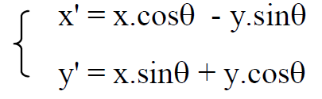
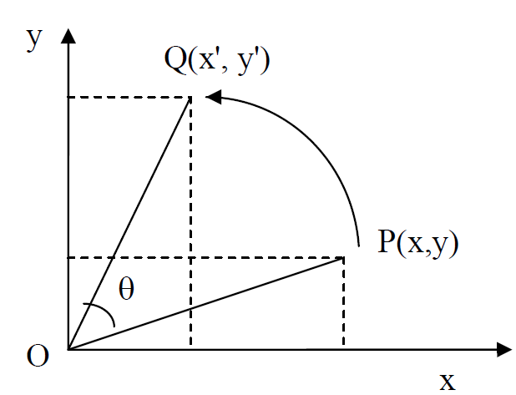
Sơ lược về phép biến hình
Phép quay
Quay quanh gốc tọa độ:
Trong đó:
+ θ góc quay, xOy trục gốc
trong màn hình đồ họa.

Slide 8
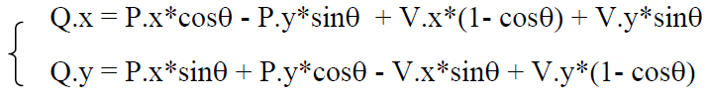
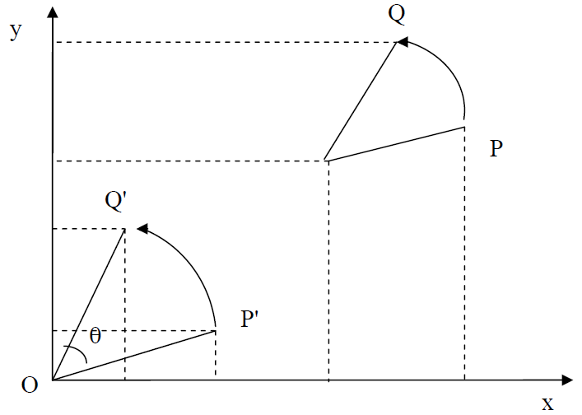
Sơ lược về phép biến hình
Phép quay
Quay quanh một điểm bất kì :
Trong đó:
+ Xét điểm P(P.x, P.y), quay
quanh tâm V(V.x, V.y).
+ Phép tịnh tiến (-V.x, -V.y) về gốc
tọa độ.
+ Quay quanh gốc O một góc θ .
+ Tịnh tiến (+V.x, +V.y) về vị trí
ban đầu .

Slide 9

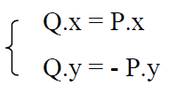

Sơ lược về phép biến hình
Phép đối xứng
Công dụng: Có thể hiểu là phép quay quanh trục đối xứng một góc
180º (trong màn hình đồ họa).
 Công thức:
Trong đó:
+ Q(Q.x, Q.y) , P(P.x, P.y) là 2
điểm lấy đối xứng.
( Đối xứng trục hoành )
( Đối xứng trục tung )

Slide 10
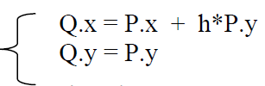
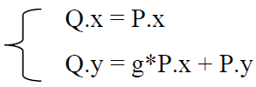
Sơ lược về phép biến hình
Phép biến dạng
Công dụng: Làm thay đổi, méo mó hình dạng của các đối tượng
      (trong màn hình đồ họa).
 Công thức:
( Biến dạng theo phương trục x )
( Biến dạng theo phương trục y )
Trong đó:
+ P(P.x, P.y) biến dạng thành Q(Q.x, Q.y).

Slide 11
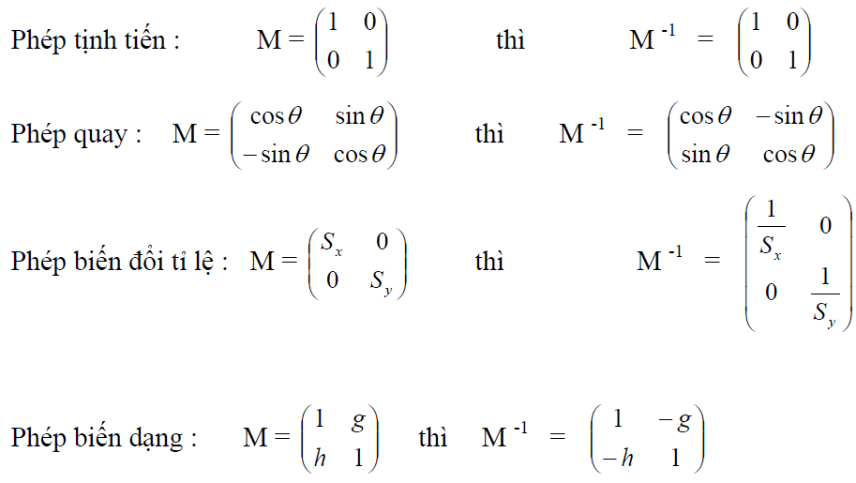
Sơ lược về phép biến hình
Phép biến đổi ngược
Công dụng: quay trở lại phép biến đổi trước đó.

Slide 12
Kịch bản
Kịch bản
A
Xây dựng
B
Xác định
C
Thực hiện
D
Sản phẩm

Slide 13
Kịch bản
Xây dựng kịch bản (phác thảo)
Yêu cầu: Sử dụng các phép biến hình trong không gian 2 chiều để tạo
      thành một kịch bản.
Ý tưởng: Vẽ một bức tranh. Trong đó, có các đối tượng (cây cối, nhà,
đường người, mây, mặt trời…) bố trí và sắp xếp hợp lí.
Công cụ thực hiện:
  + Ngôn ngữ lập trình C.
  + Các hàm có sẵn trong thư viện <graphics.h>.
  + Các hàm tự định nghĩa.
  + Các phép biến hình trong không gian 2 chiều.

Slide 14


Kịch bản
Xây dựng kịch bản (phác thảo)
Vẽ một người di chuyển từ nhà A đến nhà B. Song song với đó, vẽ phong cảnh (Mặt trời, mây di chuyển, cây cối, nhà cửa…)

Slide 15
Kịch bản
Xác định vấn đề cần giải quyết
Đối tượng cần vẽ :
+ Hàm cơ bản:
khởi tạo đồ họa, hàm vẽ đường cơ bản…
(tự định nghĩa hoặc có trong thư viện <graphics.h>).
+ Xây dựng các hàm: Cây, Người, Mặt trời, Mây,
Nhà, đường.
+ Các hàm phụ: hổ trợ chương trình.
Giải quyết yêu cầu đề tài: Sử dụng các phép (quay, tịnh tiến, tỉ lệ…)

Slide 16
Kịch bản
Thực hiện
Hàm cơ bản:
+ void kdth() - khởi tạo đồ họa.
+ void BRE(int x1,int y1,int x2,int y2,int color) – vẽ đt theo gt Bresenham
+ void arc( int x, int y, int stangle, int endangle, int radius );
hàm vẽ cung tròn với tâm (x,y), bán kính (radius) với góc (stangle,endangle)
+ void ellipse( int x, int y, int stangle, int endangle, int xradius, int yradius );
hàm vẽ cung ellipse với tâm (x,y), bán kính (xradius, yradius)
với góc (stangle,endangle).
+ void rectangle( int left, int top, int right, int bottom );
hàm vẽ hình chữ nhật với 2 điểm biết trước (trái trên(left,top)
và phải dưới (right, bottom))
+ Ngoài ra, còn các hàm vẽ đa giác, đường gấp khúc….
lưu ý: arc(), rectangle() ,ellipse() là các hàm có sẵn trong <graphics.h>

Slide 17
Kịch bản
Thực hiện
Xây dựng các hàm:
+ void Cay(int x,int y,int color,float tile); // ve cay
+ void Sun(int xc,int yc,int color,float tile); // ve mat troi
+ void May(int x,int y,int color,float tile); // ve may
+ void Nha(int x,int y,int color,float tile); // ve nha
+ void Nguoi(int x,int y,int color,float tile,bool move);// ve nguoi
Bên trong các hàm có sử dụng các phép biến hình (tỉ lệ, tịnh tiến, quay…),
các hàm cơ bản.

Slide 18
Kịch bản
Thực hiện
Các hàm phụ :
+ int TDTDX(int x1,int x2); //lay toa do trung diem x
+ int TDTDY(int y1,int y2); //lay toa do trung diem y
+ int DoDai(int x1,int y1,int x2,int y2); //lay do dai
+ int GetGoc(int x1,int y1,int x2,int y2); //lay goc thong qua vector
chi phuong
+ void setcolor( int color ); //set mau khi ve
lưu ý: setcolor(); là các hàm có sẵn trong <graphics.h>

Slide 19


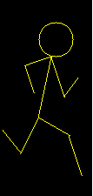
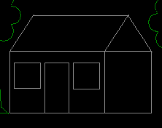
Kịch bản
Thực hiện
Bố trí :
( Mây và mặt trời )
( Người )
( Cây cối )
( Nhà )

Slide 20

Kịch bản
Thực hiện
Bố trí :

Slide 21
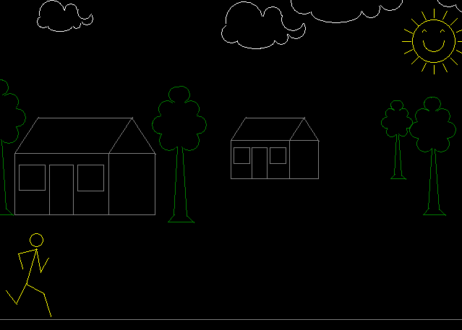
Kịch bản
Thực hiện
Bố trí :
( Cảnh 1 )

Slide 22
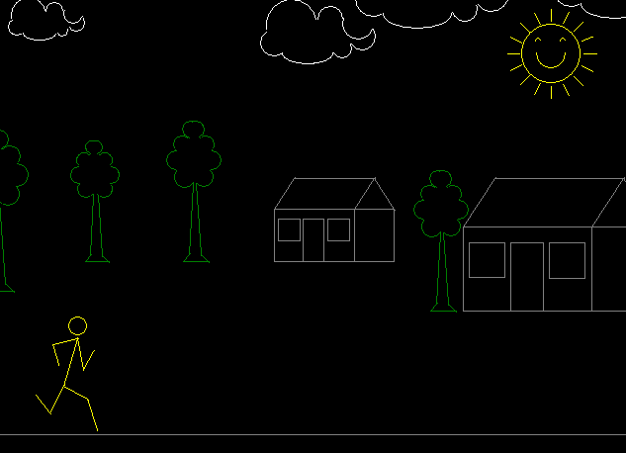
Kịch bản
Thực hiện
Bố trí :
( Cảnh 2 )

Slide 23

Kịch bản
Sản phẩm
Giờ thì chạy thành quả nào!!!
Click để chạy.

Slide 24

Cảm ơn cô đã chú ý theo dõi và lắng nghe !

